Slide 1
Выпускная квалификационная работа
Оценка положения тела на видео
Подготовил Дурманенко Всеволод Сергеевич
Направление: 02.03.02. Фундаментальная информатика и информационные технологии
Научный руководитель: доц. Демяненко Яна Михайловна
ЮФУ ИММиКН 2024

Slide 2
Постановка задачи
Исследование существующих методов оценки положения тела на видео
Реализация алгоритма для определения правильности выполнения упражнений
Реализация фитнес приложения для контроля выполнения упражнений
Разработка сервера для удаленного хранения данных

Slide 3



Основная идея
Передача изображения
Обнаружение ключевых точек
Перевод в более удобный формат и проверка условия
Условие завершения повторения выполнено?
Нос: {x, y},
Левое ухо: {x, y},
…
Да
Засчитываем

Slide 4
Про угол

Slide 5
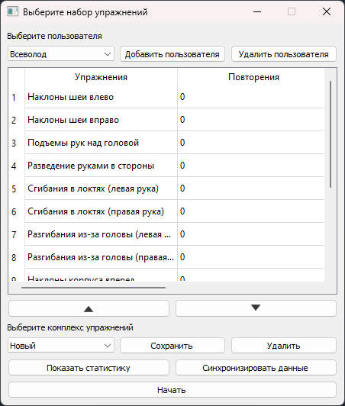
Интерфейс приложения
Таблица выбора упражнений
Управление пользователями
Изменение порядка выполнения упражнений
Управление сохраненными комплексами упражнений
Отображение статистики
Удаленное хранение данных
Начать тренировку

Slide 6
Типы упражнений
Упражнения с углами начала и окончания
Упражнения с главными ключевыми точками

Slide 7
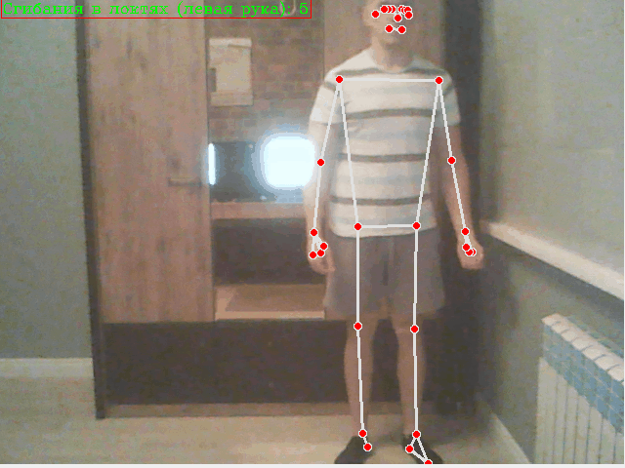
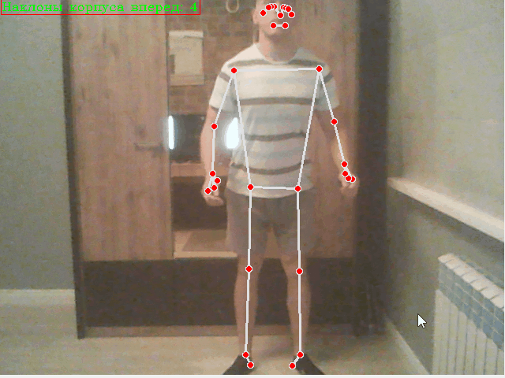
Упражнения с углами начала и окончания
Сгибания в локтях
Наклоны корпуса вперед

Slide 8
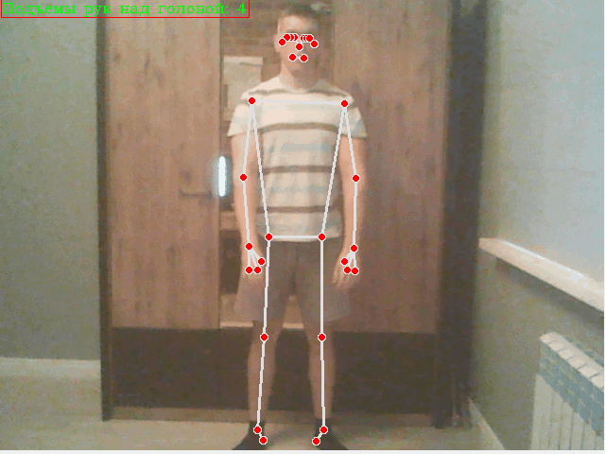
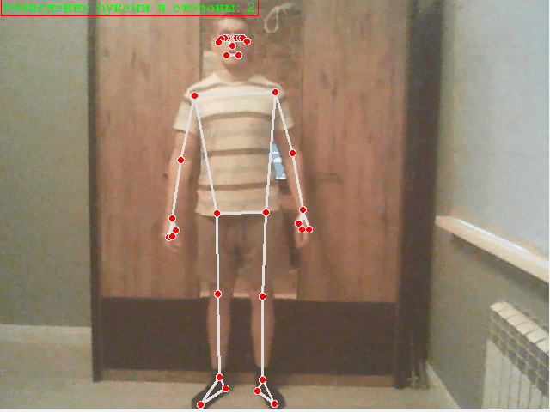
Упражнения с главными ключевыми точками
Подъемы рук над головой
Разведение руками в стороны

Slide 9
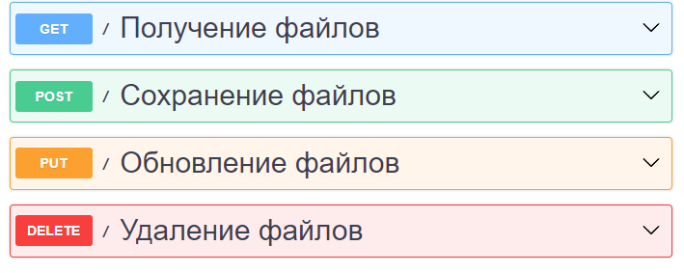
Удаленное хранение данных

Slide 10


Развертывание

Slide 11



Использованные технологии

Slide 12
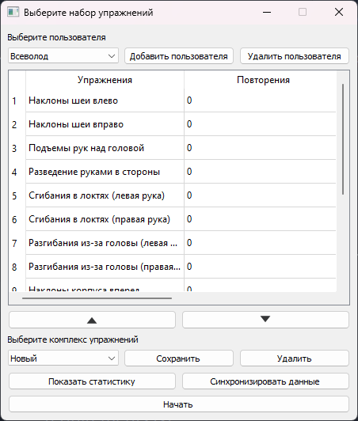
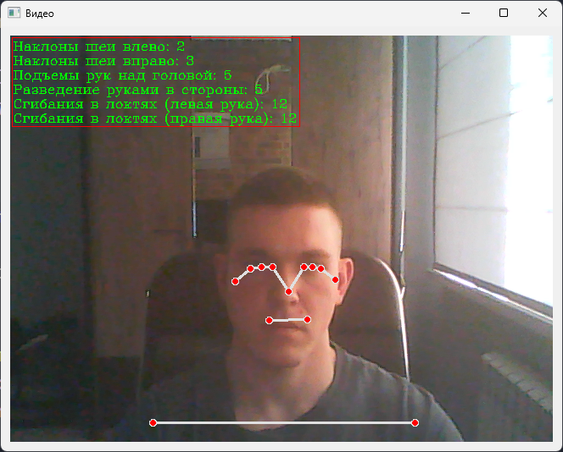
Результаты

Slide 13
Заключение
Исследованы несколько методов оценки положения тела на видео
Реализован алгоритм для определения правильности выполнения упражнений
Реализовано фитнес приложение для контроля выполнения упражнений
Разработан сервера для удаленного хранения данных

